Slide 1

I HEAR I SAY
PTUT 2016
Yoann Gathignol – Titouan Bouete-Giraud – Guillaume Robert 1A

Slide 2

Vous voulez générer des grilles pour vos travaux ? Pourquoi ne pas utiliser notre application qui facilite cette tâche ?

Slide 3
Sommaire
Problématique
Analyse de la demande du client
Planning prévisionnel
Gantt
Sprints
Documentation
Contrat d’équipe

Slide 4
Problématique
Outils actuels
Génération lente
Modification impossible
Pas de trace des anciennes grilles générées

Slide 5
Analyse de la demande du client
Ce projet répond à la demande de notre principal client qui est Isabelle Clavel. Cependant, cette application est à destination de tous les professeurs d’anglais de l’IUT.
Le but étant de faciliter la création d’une activité composant leur travail.
Le sujet de notre PTUT consiste à permettre au client de générer une grille de mots de manière rapide, simple et intuitive.

Slide 6
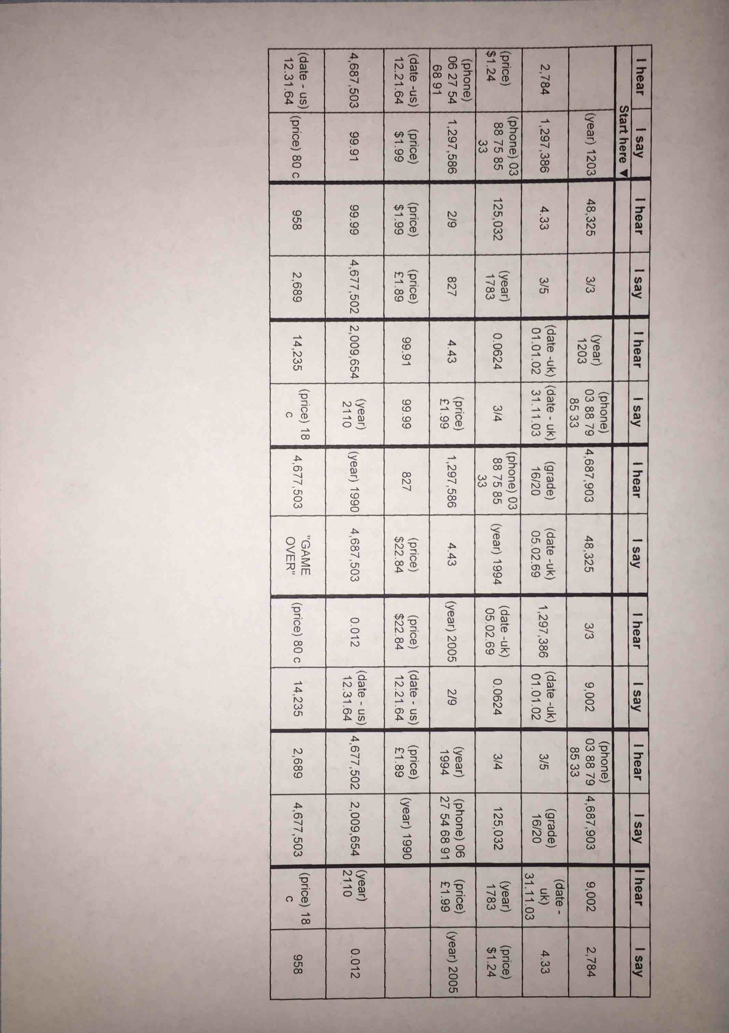
Analyse de la demande du client
Générer / Modifier / Importer / Imprimer
et Exporter une grille de ce type :

Slide 7
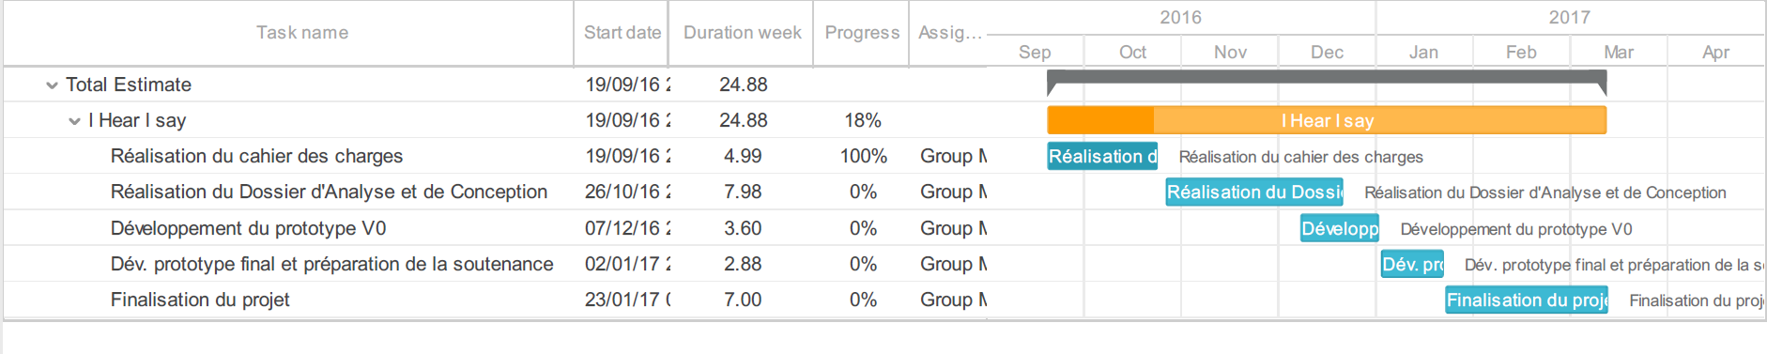
Planning prévisionnel
Gantt

Slide 8
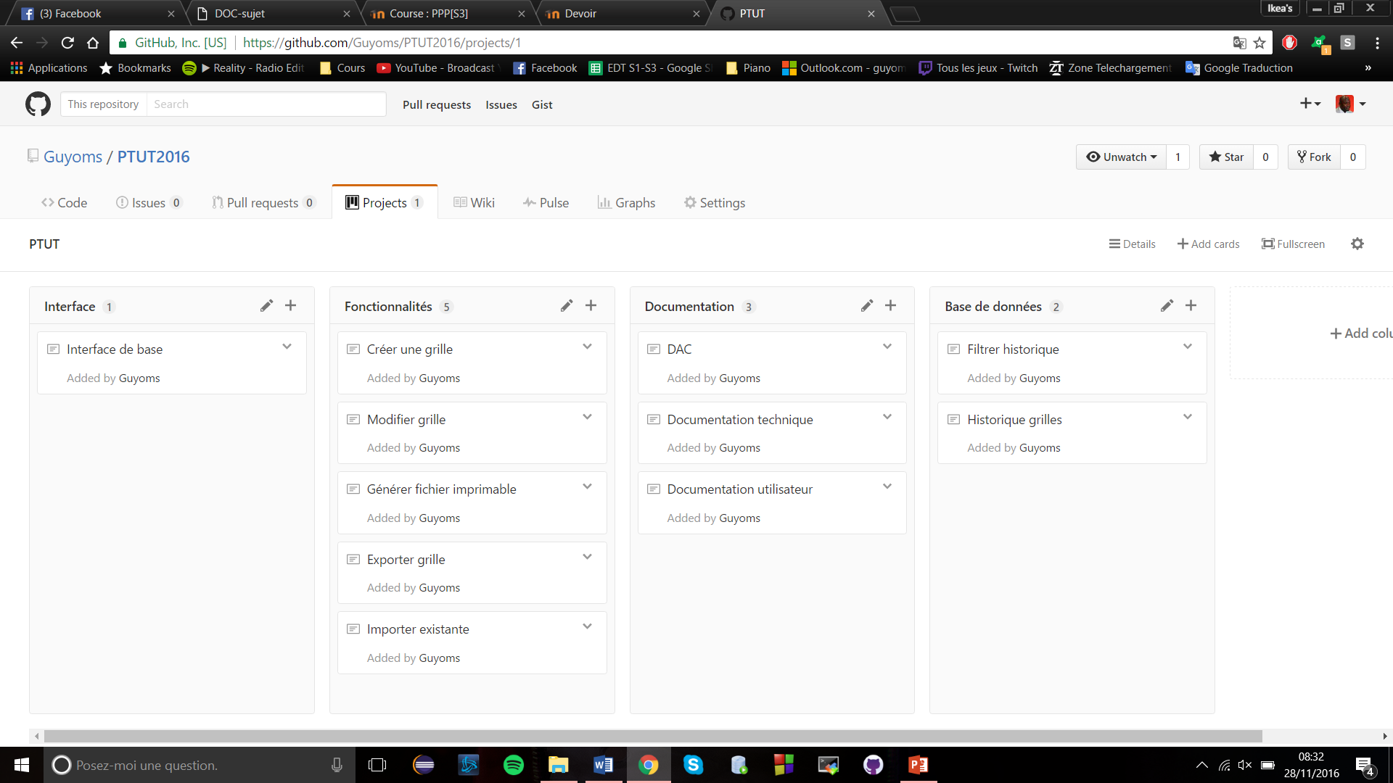
Prévision des futurs sprints
Semaine 49
Semaine 49
Semaine 1
Semaine 2
Semaine 3

Slide 9
Documentation
Semaine 50
Intégration continu
Intégration continu

Slide 10
Contrat d’équipe
Tous les dimanches après-midi :
Présentation de l’existant
Mise en commun
Présence de tous les membres
Respect de la parole de chacun
Sérieux et rigueur lors des réunions

